Slide 1
Magic Mirror
Fallstudie von Florian Vogel

Slide 2
Ablauf
1. Projektidee
2. MagicMirror Opensource Projekt
3. Energiesparen
4. Eigenes Modul mit Android App
5. Zielerreichung

Slide 3
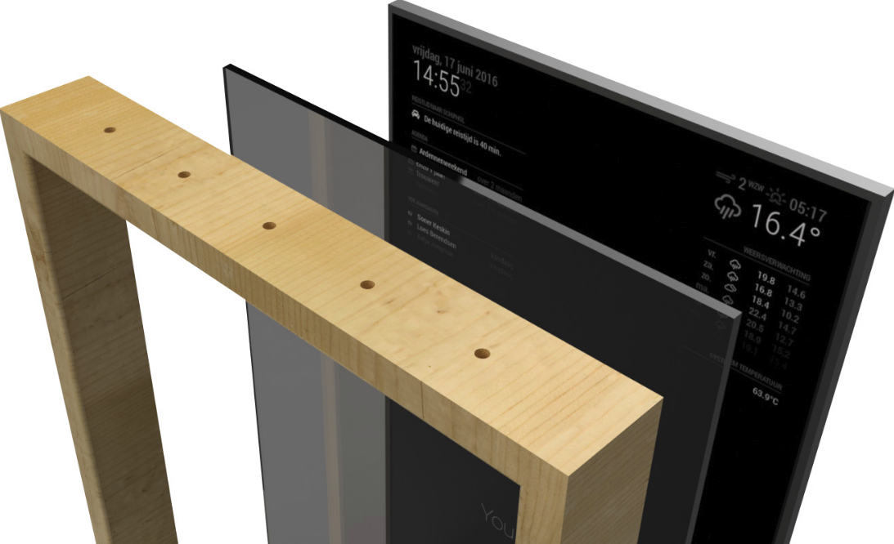
Projektidee
- Nützliche Infos anzeigen
- Bildschirm ausschalten
- Eigene Notizen
- Sprachassistent

Slide 4
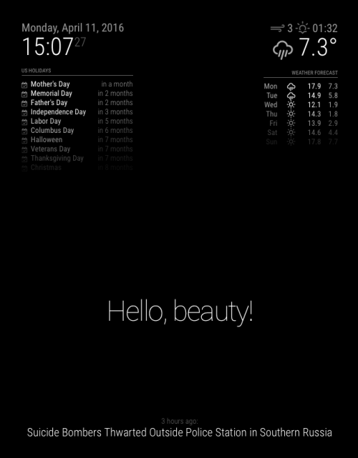
Opensource Projekt
- Modular
- Grosse Community
- Viele Platformen

Slide 5
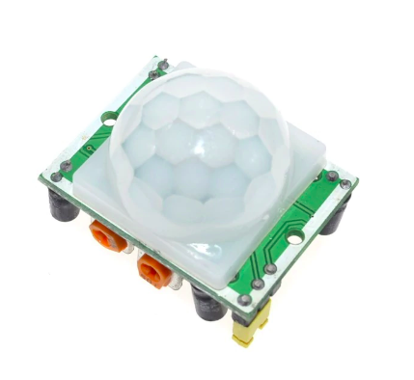
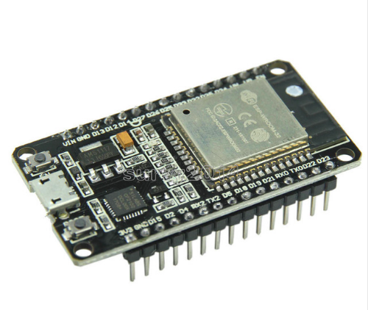
Energiesparen
- Infrarot Sensor
- ESP32 Board
- MQTT
- Node Red

Slide 6
Zielerreichung

Slide 7
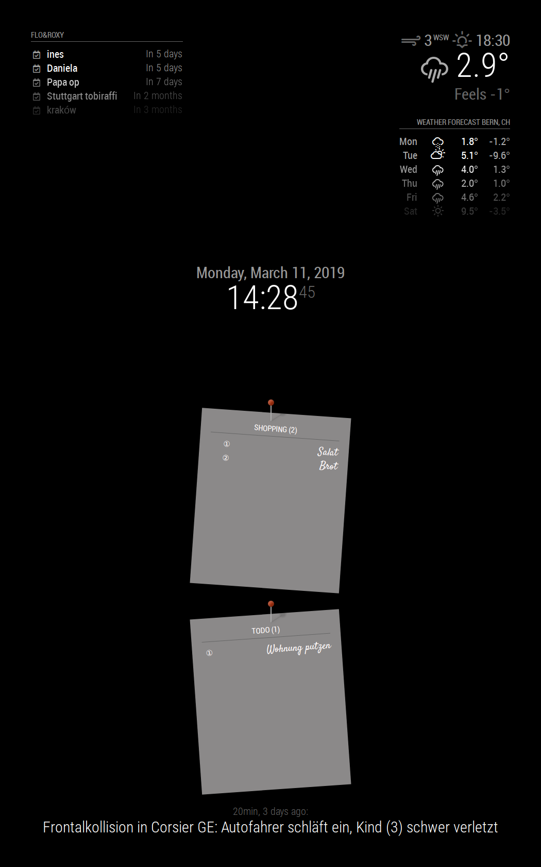
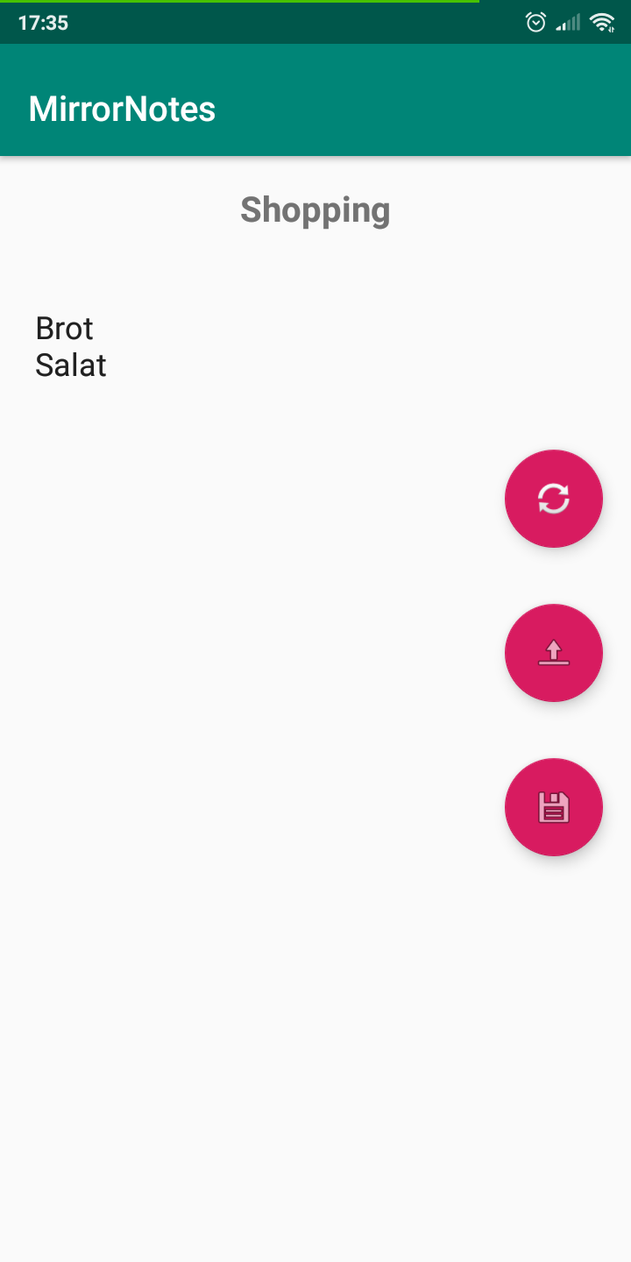
Eigenes Modul mit Android App
- HTTP Get / Post
- JSON File
- einfache Einbindung
- Printscreen

